Slide 1

AVANCES EN EL ESTUDIO DE LA ENFERMEDAD DE PARKINSON
INSTITUTO NACIONAL DE NEUROLOGÍA Y NEUROCIRUGÍA
MANUEL VELASCO SUÁREZ
DR. LUIS CAMILO RIOS CASTAÑEDA, ACADEMICO, ANMM
MARZO 29, 2017

Slide 2
Enfermedad de Parkinson
EP es la segunda enfermedad neurodegenerativa mas frecuente en adultos.
Prevalencia 1 al 2% de la población mundial.
Incidencia de alrededor 100 por 100,000 hab. En el pico de edad (65-75)
Lancet Neurol 2006, 5:75-86
Neurology 2009, 72: 432-438

Slide 3
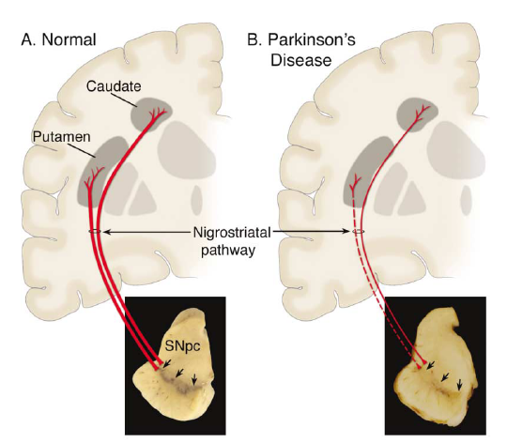
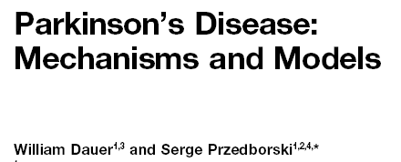

Muerte neuronal especifica
Neuron 2003;39(6):889-909

Slide 4
Muerte neuronal progresiva

Slide 5
Cobre en el modelo de Parkinson inducido por MPTP.

Slide 7
Metabolismo de cobre
Annu Rev Nutr. 2014

Slide 8
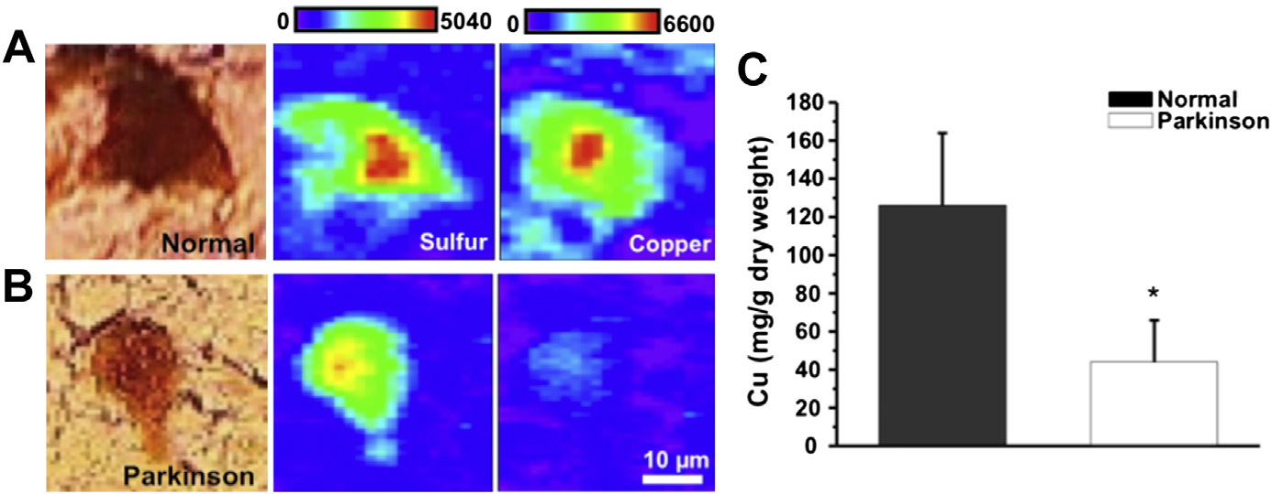
Cobre intraneuronal en pacientes con Parkinson

Slide 9
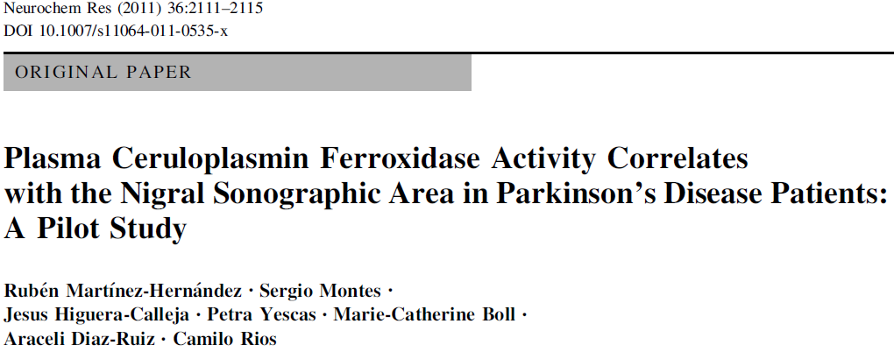
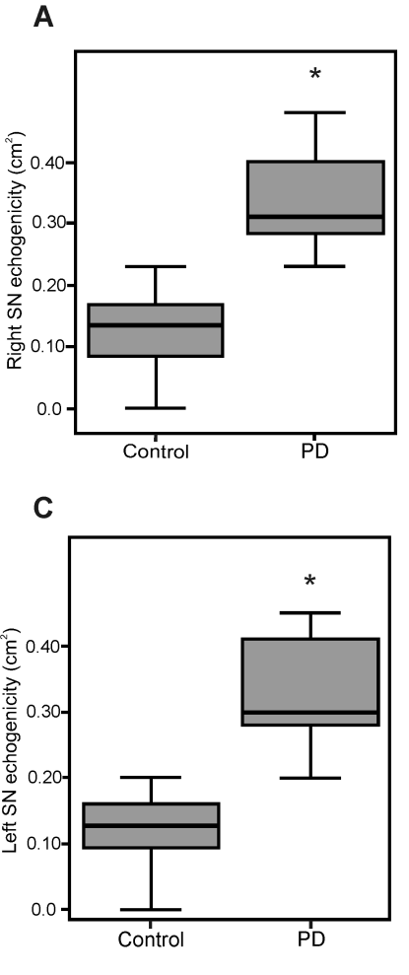
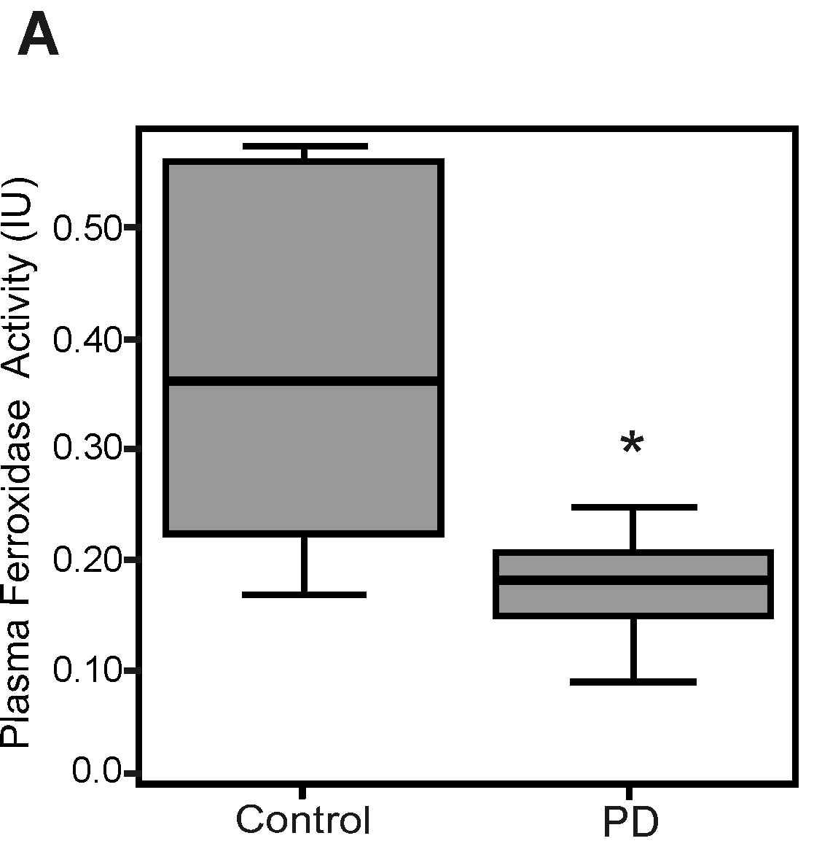
Relación Cobre-Hierro

Slide 10
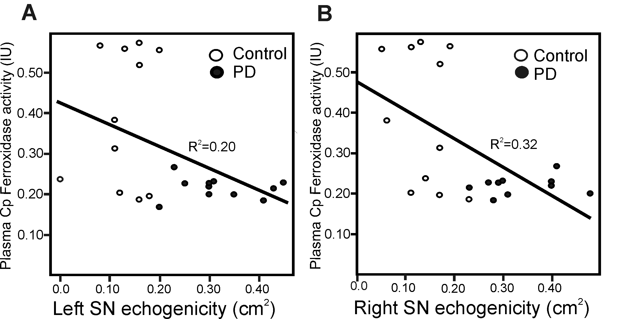
Relación Cobre-Hierro

Slide 11
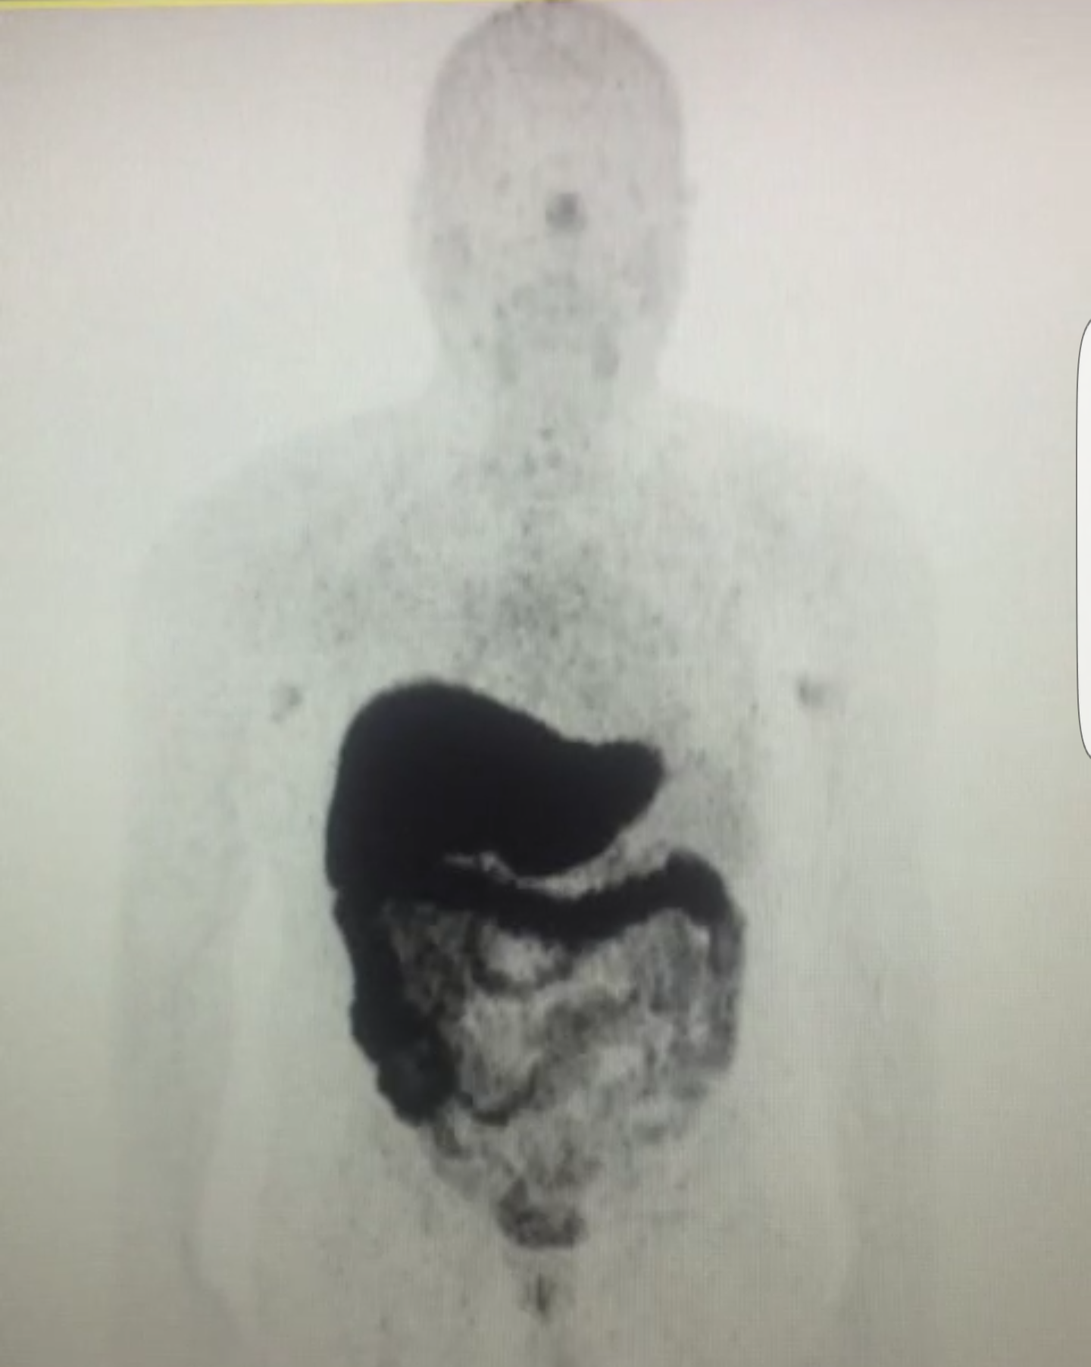
⁶⁴Cu-PET en Pacientes con Parkinson

Slide 12
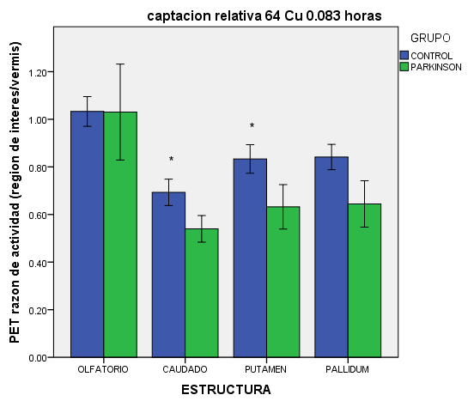
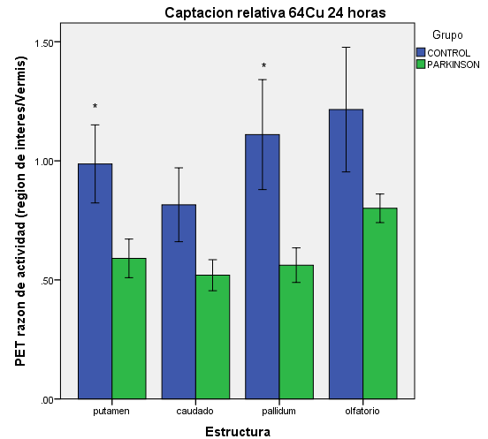
⁶⁴Cu-PET en Pacientes con Parkinson

Slide 13
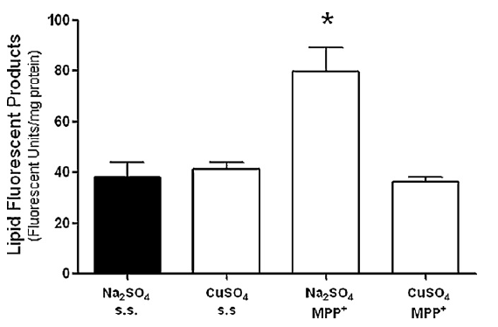
Suplemento de Cobre en el modelo de Parkinson por MPP+

Slide 14
PERSPECTIVAS
¿Suplemento de cobre para los pacientes?
¿Uso de cuproproteinas, ceruloplasmina humana?

Slide 15
COLABORADORES
Dra. Marie-Catherine Boll
Dr. Rubén Martínez
Dr. Moisés Rubio
Dr. Sergio Montes
Dra. Araceli Díaz-Ruiz
Dr. Miguel Ángel Ávila Rodríguez (PET-CICLOTRON, UNAM)
Dr. Osvaldo García (PET-CT, INCAN)
M. en C. Erick

Slide 16
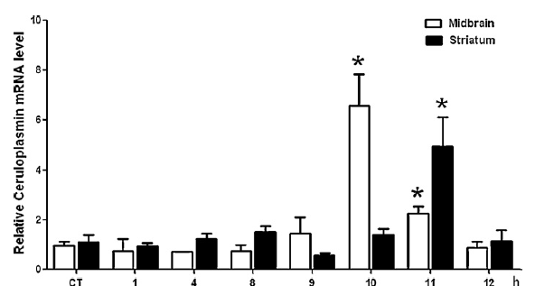
mRNA de la ceruloplasmina después de la
administración de Cobre

Slide 17
Efecto neuroprotector
de cobre

Slide 18
Transportadores de Cobre
Clinical Science (2016) 130, 565–574

